Slide 1
BUDOWA,ZASADA DZIAŁANIA, WADY I ZALETY SWITCHA, HUBA I ROUTERA
Ksawery Zelek

Slide 2
Hub

Slide 3
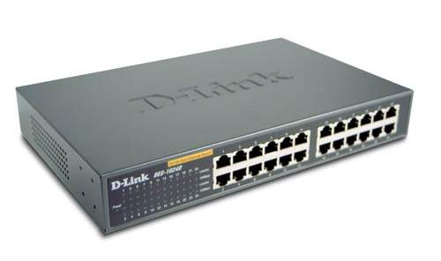
Co to jest Hub?
Koncentrator sieciowy (także z ang. hub) – urządzenie pozwalające na przyłączenie wielu urządzeń sieciowych do sieci komputerowej o topologii gwiazdy. Najczęściej spotykane w wersji 4-, 8-, 16- lub 24-portowej.

Slide 4
Zasada działania Hub-a
Koncentrator pracuje w warstwie pierwszej modelu ISO/OSI (warstwie fizycznej), przesyłając sygnały elektryczne z jednego portu (gniazda) na wszystkie pozostałe. Taka metoda działania nie pozwala mu na analizowanie ramek pod kątem adresu MAC ani datagramów pod kątem adresu IP. Ponieważ koncentrator powiela każdy otrzymany sygnał elektryczny, tworzy tak zwaną domenę kolizyjną - z tego względu czasami koncentrator nazywany jest wieloportowym wzmacniakiem. W sieciach Ethernet najczęściej wykorzystywaną metodą detekcji zaistnienia kolizji jest CSMA/CD. Koncentrator zwykle podłączany jest do routera jako rozgałęziacz, do niego zaś dopiero podłączane są pozostałe urządzenia sieciowe: komputery pełniące rolę stacji roboczych, serwerów, drukarki sieciowe i inne.

Slide 5
Wady i zalety Hub-a
Zaletą tego urządzenia jest brak opóżnień.
Wadą natomiast, że gdy wiele komputerów zacznie jednocześnie wysyłać sygnały do koncentratora w tym samym czasie, to zaczyna dochodzić do tzw. kolizji. Pakiety muszą być wysyłane ponownie.

Slide 6
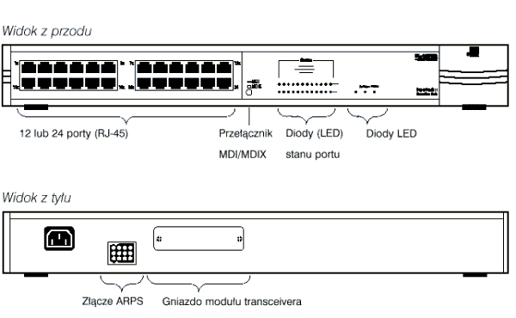
Budowa Hub-a

Slide 7
Switch

Slide 8
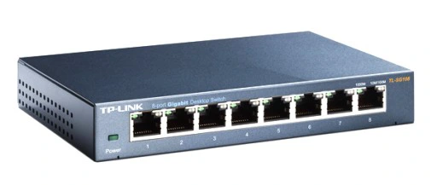
Co to jest Switch
urządzenie łączące segmenty sieci komputerowej pracujące głównie w drugiej warstwie modelu ISO/OSI (łącza danych). Jego zadaniem jest przekazywanie ramki między segmentami sieci z doborem portu przełącznika, na który jest przekazywana.

Slide 9
Działanie switcha
Przełącznik w sieci Ethernet analizuje adresy MAC nadawcy i odbiorcy przychodzącej ramki. Adres MAC nadawcy jest wykorzystywany do prowadzenia tablicy skojarzeń, zawierającej adresy MAC i odpowiadające im porty przełącznika, tablica ta może zawierać 4096, 8192, a nawet 16384 wpisów. By zapewnić dostosowywanie się przełącznika do zmian w sieci ważność wpisu wygasa jeżeli przez określony czas nie napływają ramki z danym MAC nadawcy.
Po otrzymaniu ramki przełącznik szuka adresu MAC odbiorcy w tablicy skojarzeń, jeżeli adres nie występuje w niej, to ramka wysyłana jest na wszystkie porty z wyjątkiem źródłowego, gdy jest znany, to tylko na port określony w tablicy skojarzeń.
Przez przesyłanie ramki tylko na jeden port przełączniki ograniczają domenę kolizyjną do pojedynczego portu, dzięki czemu są w stanie zapewnić każdemu hostowi podłączonemu do portu osobny kanał transmisyjno-nadawczy, nie zaś współdzielony, jak to jest w przypadku koncentratora.

Slide 10
Zalety i wady switcha
Zalety to brak domeny kolizyjnej, a wady to: generuje większe opóźnienia niż hub, większa cena i większy pobór prądu.

Slide 11
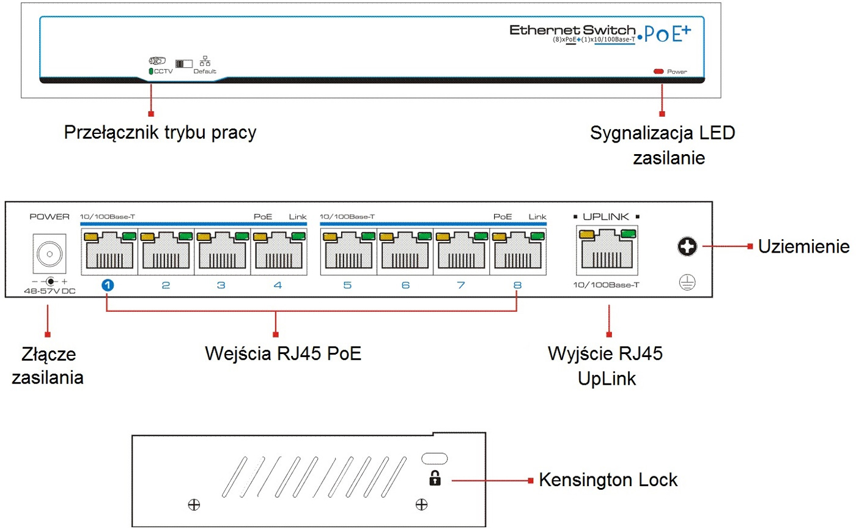
Budowa Switcha

Slide 12
Router

Slide 13
Co to router?
urządzenie sieciowe pracujące w trzeciej warstwie modelu OSI. Służy do łączenia różnych sieci komputerowych (różnych w sensie informatycznym, czyli np. o różnych klasach, maskach itd.), pełni więc rolę węzła komunikacyjnego. Na podstawie informacji zawartych w pakietach TCP/IP jest w stanie przekazać pakiety z dołączonej do siebie sieci źródłowej do docelowej, rozróżniając ją spośród wielu dołączonych do siebie sieci. Proces kierowania ruchem nosi nazwę trasowania lub routingu.

Slide 14
Jak działa router?
Domowy router tworzy lokalną sieć, w obrębie której każde podłączone przez Ciebie urządzenie otrzymuje osobny adres IP, co umożliwia sprzętom niezakłócony, równoczesny dostęp do internetu i sprawia, że „widzą się” nawzajem i mogą się między sobą wymieniać danymi.

Slide 15
Koniec

